Slide 1
Introducción a la Percepción Remota…2
6.- Fundamentos de percepción remota
Clase: Sensoría Remota

Slide 2
En la clase pasada NOS ENCONTRABAMOS…
Definiendo lo que era percepción remota… método para adquirir información de objetos sin moverse de sus asientos (bueno… más o menos).
Discutiendo el proceso de PR y sus elementos (Blanco→Sensor →Adquisición).
Con que la PR puede ser pasiva o activa dependiendo de cómo capta el sensor.

Slide 3
En la clase pasada NOS ENCONTRABAMOS…
Definiendo que había cuatro tipos de resolución asociada a los sensores remotos:
Radiométrica
Espacial
Temporal
Espectral

Slide 4
En esta clase..
Explicación y definiciones de resoluciones asociadas a los sensores remoto
Resolución espacial
Resolución temporal
Resolución Radiométrica
Hablaremos un poco de la PR como ciencia de la tierra y del cosmos.
Hablaremos sobre análisis de datos.
Presentación de datos.

Slide 5
Resolución Espacial
Determinada por:
La muestra de área más pequeña captada (Campo de Visión Instantáneo en Superficie- Ground Instantaneous Field of View)
El espacio entre los puntos de muestreo en sensor (Intervalo de Muestreo en Superficie- Ground Sampling Interval),
El área completa cubierta por el sensor (ancho de línea muestreada- swath width)

Slide 6
Resolución Espacial
Para fines prácticos, la resolución espacial es definida como la dimensión en el Campo de Visión Instantáneo en superficie, y es relacionado con el tamaño de pixel.
Mientras más pequeña la resolución→ mayor definición en el sensor.

Slide 7
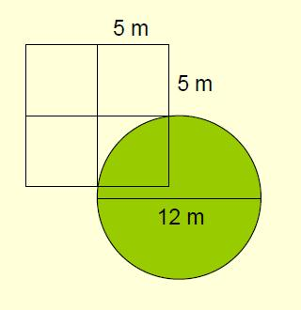
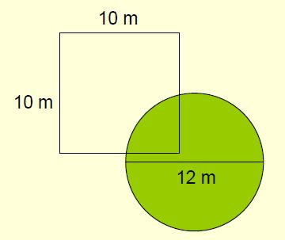
Resolución Espacial
La resolución espacial del sensor debe ser menor a la mitad del tamaño del objeto en su dimensión más pequeña para poder discernirlo.
Discriminación entre objetos también dependerá de las el contexto espacial y el trasfondo donde se encuentre (señales similares alrededor del objeto dificultarían su localización).

Slide 8
Resolución temporal
Es determinada por la frecuencia de colección de datos por parte de un sensor sobre la misma área.

Slide 9
Resolución temporal
Tipos de orbita:
Polar: pasa por los polos.
Geo-estacionaria: solo observa un lugar en la tierra.
En sincronía con el sol: altitud e inclinación calculadas- el objeto siempre está en la mima posición con respecto al sol.

Slide 10
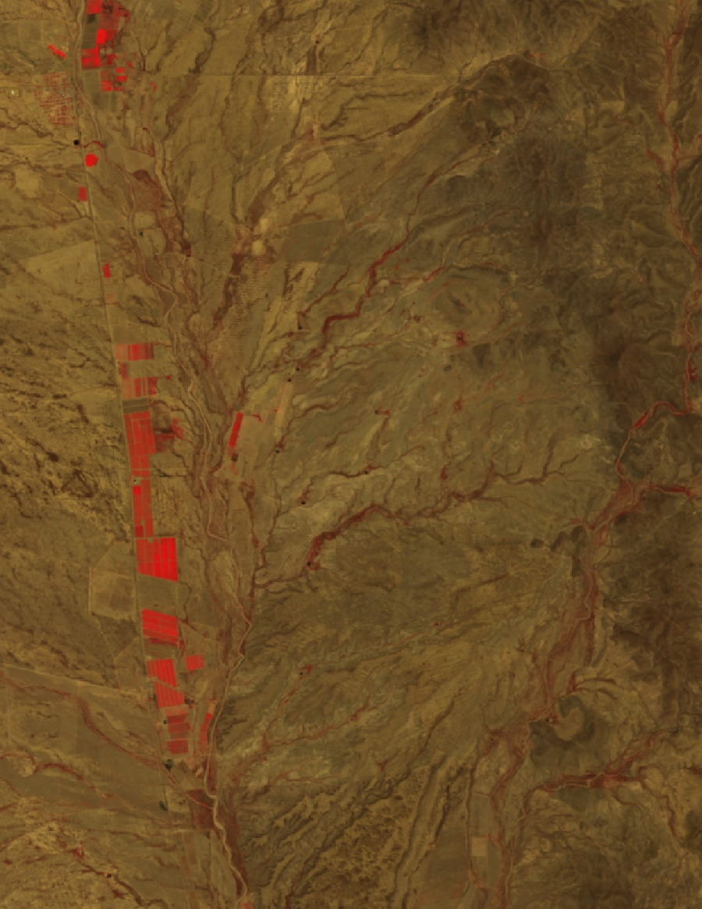
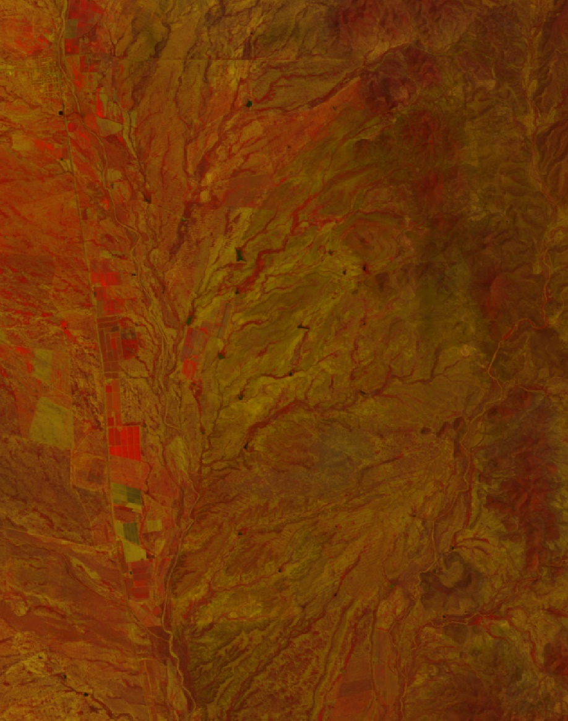
Mayo 2002
Septiembre 2002

Slide 11
Resolución Radiométrica
Es definida por la capacidad del instrumento o detector, para discriminar niveles de señal.
Los niveles de señal dependen del flujo radiante (radiant flux) que es reflejado o emitido desde el terreno.
Mayor resolución radiométrica permite mejor discriminación de las propiedades de objetos en las imágenes.

Slide 12
Resolución Radiométrica
La res. Radiométrica se refiere a la cuantificación de energía a DN (digital numbers- números digitales…)
El máximo DN para un sistema de N-bits es = 2^{N} -1
A continuación una regla análoga para res. Radiométrica.

Slide 13
Análisis de datos
Procesamiento Análogo (visual): elementos de analisis
Aplicación del multi-concepto: mutlitemporal, multiespectral, multiescala, multidiciplinario
Convergencia de evidencia
Visualización científica
Análisis monoscopico análogo
Análisis estereoscópico análogo.
Información colateral: Literatura, entrenamiento en campo, sitios de muestreo, datos SIG
Elementos de interpretación de imagen
Elementos Primarios: color, tono blanco y negro, estereoscópico, plano.
Arreglos espaciales, tonos y color: tamaño, forma, textura, patrón, dimensión fractal.
Elementos secundarios: altura, sombra.
Elementos contextuales; sitio, asociación.
Proceso de imagen digital: elementos de analisis
Multiconcepto (idem. Análogo)
Estadística, patrones y reconocimiento
Sistemas expertos, redes neurales.
Visualización científica.
Análisis manoscopio fotogramétrico
Análisis estereoscópico fotogramétrico
Información colateral y modelación.

Slide 14
Análisis de datos
Procesamiento de datos análogo (visual): elementos de interpretación de imágenes, conocimiento personal, información colateral para identificar el fenómeno. Con el incremento de la resolución espacial se vuelva más importante.
Procesamiento digital de imágenes: avances importantes en: reconocimiento de patrones por estadística (análisis fractal, clasificación contextual, lógica difusa), fotogrametría de imagen estereoscópica (ortofotos, DEM), análisis de datos hiperespectrales, sistemas de redes neurales.

Slide 15
Análisis de datos
Le análisis de datos de percepción remota se vuelve más poderoso al ser soportado por datos auxiliares o colaterales. SIG es ideal para estas operaciones.
PR y SIG deben llevar una relación bidireccional: SIG necesita la renovación periódica de datos espaciales y PR se puede beneficiar de datos auxiliares y rutinas del SIG para llevar a generar análisis.

Slide 16
PRESENTACION DE DATOS
Algunos de los productos mas comúnmente derivados por datos de PR son: imágenes mejoradas, mapas con imagen, mapas temáticos, archivos de bases de datos espaciales, reportes estadísticos o graficas.
Para generar productos de PR se necesita saber SIG, cartografía, estadística espacial, y capacidad para comunicar resultados…
Siempre presentar reporte de error con tus datos (muy importante)

Slide 17
conclusiones
Es importante saber cuáles son los 4 tipos de resolución en los sensores. Son aptas para el proyecto:
-¿res. temporal?
-¿res. espacial?
-¿res. radiométrica?
-¿res. espectral?
Análisis de datos para extraer información:
-Análogo
-Procesamiento digital

